Slide 1
Лёд – друг, лёд – враг.
Выполнила: Улевич Е.В.
воспитатель МКДОУ БГО Детский сад № 1
комбинированного вида

Slide 2
Цели:
Закрепить знания о правилах безопасности в природе в зимнее время: в гололёд; на водоёмах;
дать знания о том, что сосульки( снег) могут быть опасны для человека (если упадут с крыши- травма, если облизывать или есть- ангина); воспитывать чувство осторожности и самосохранения.

Slide 3
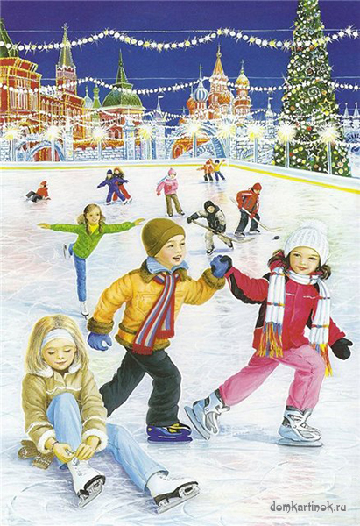

Slide 4
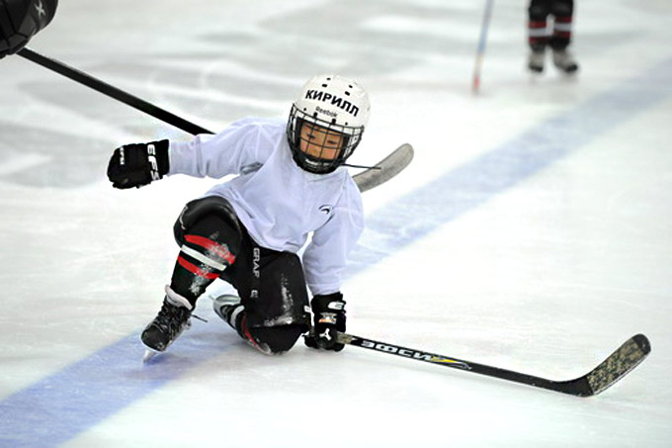

Slide 5
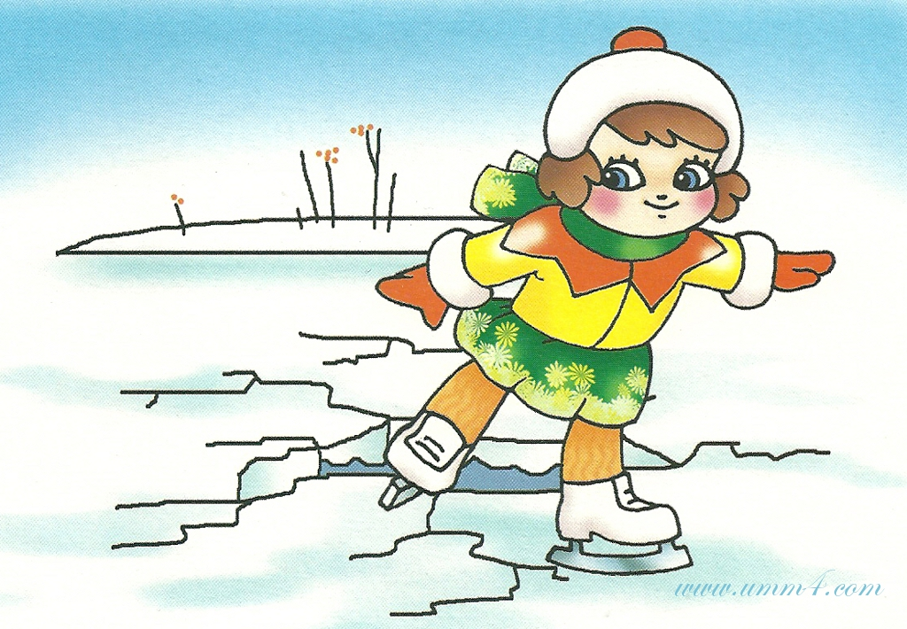
Зима! Скорее на коньки! Какие славные деньки! Но выходить на лёд нельзя Пока непрочен он, друзья, Когда есть трещины на нём, Когда вдруг потеплело днём, Провалишься – придёт беда: Зимой холодная вода

Slide 6
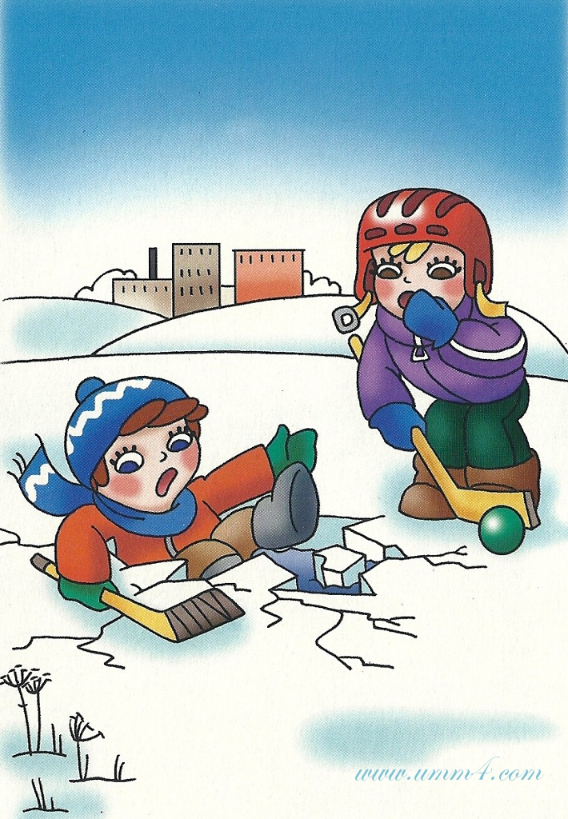
На замёрзших озёрах Лёд бывает непрочен, И ходить по такому Безответственно очень! Водоёмы опасны: Может лёд провалиться, И спасать вас напрасно Вся округа примчится. Ведь почти невозможно К полынье подобраться – Из воды будет сложно Вас вытаскивать, братцы.

Slide 7
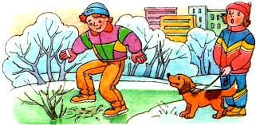

Slide 8
Воспитатель: Давайте представим, что мы оказались на водоёме.
Ребята, а кто скажет на каком участке водоёма безопаснее находиться?
Дети: В начале зимы наиболее опасна середина водоёма, а в конце – участки возле берега.
Воспитатель: А почему в начале зимы опасна середина?
Дети: Потому что водоём начинает замерзать с берегов и лёд там толще. А в конце зимы участки возле берега быстрее будут таять.
Воспитатель: Ребята, а в каких местах лёд может быть непрочным?
Дети: Около кустов и зарослей камыша.
Под сугробами на льду тоже может быть тонкий лёд, их следует обходить. Где быстрое течение и бьют ключи.

Slide 9
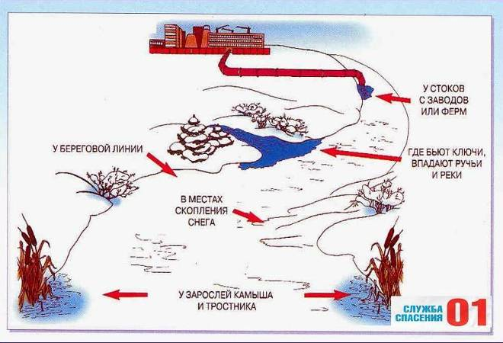

Slide 10
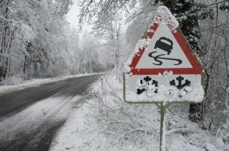
Подморозило с утра,
Нет вчерашнего тепла,
На дорогах гололёд,
И машины все несёт.

Slide 11
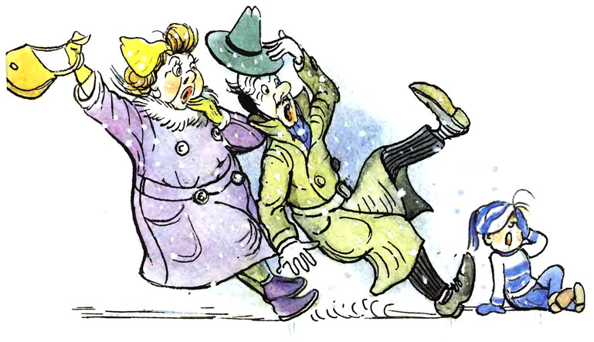
Тротуары как каток,
Сделать бы ещё шажок,
Но подошва подвела,
Очень скользкая она.
Сколько бед от гололёда!
Есть для дворников работа-
Соль насыпать и песок,
Чтоб пройти мог пешеход.

Slide 12
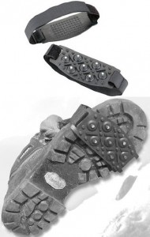
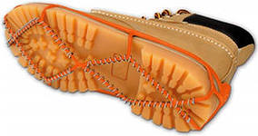
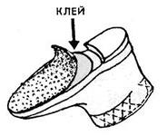

Slide 13
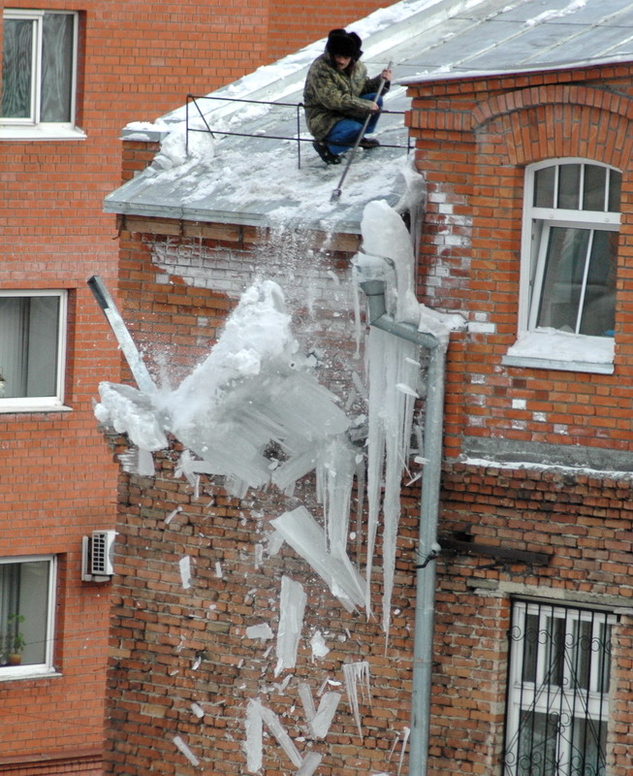
Хорошо! Зима идёт! С ног нас валит гололёд. Подними свой нос повыше – Вон летит сосулька с крыши!

Slide 14
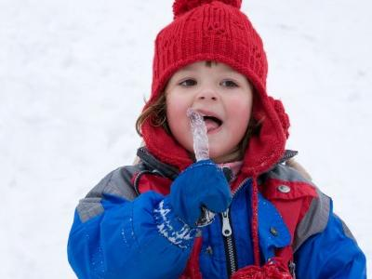

Slide 15


Slide 16
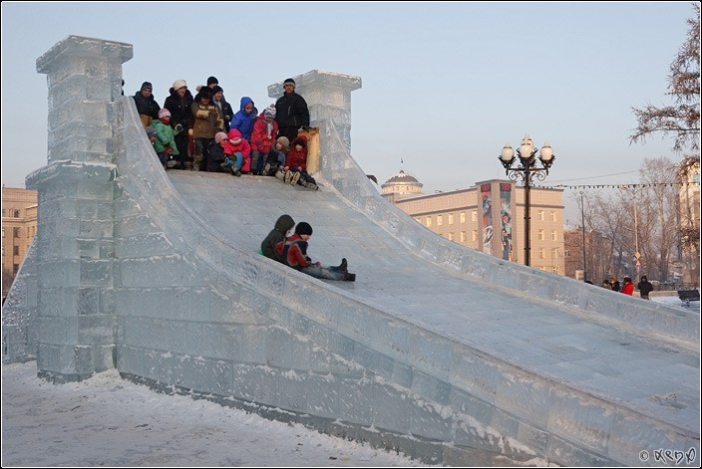

Slide 17
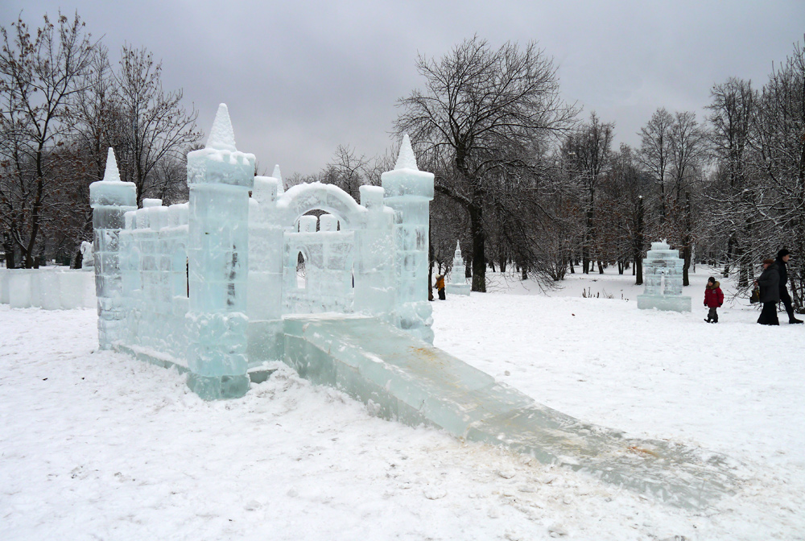

Slide 18
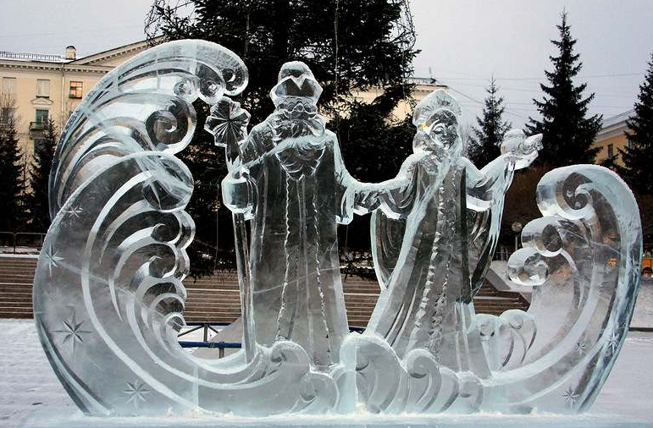

Slide 19
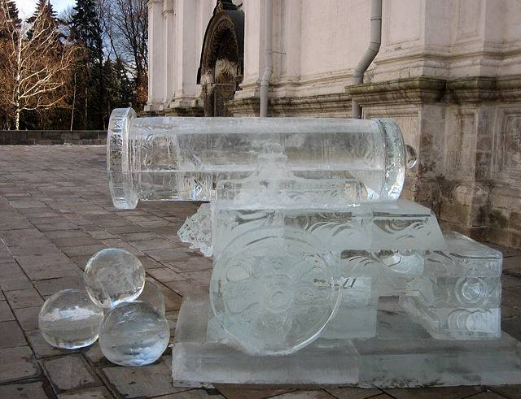

Slide 20
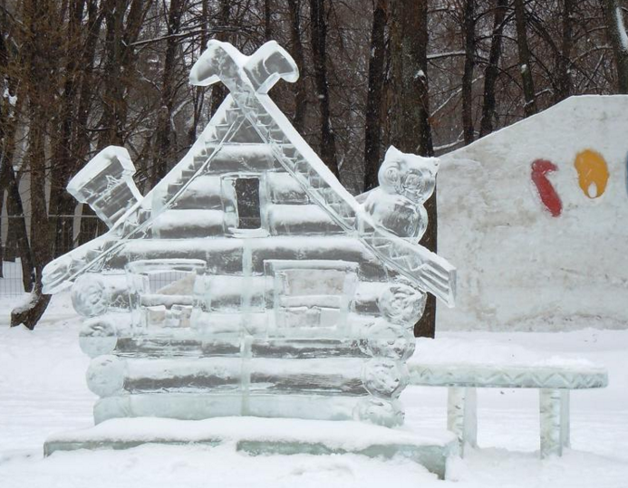

Slide 21
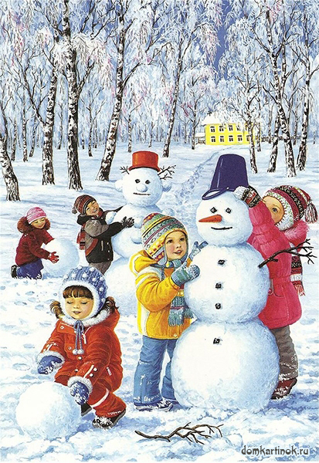

Slide 22
Тема «Лёд – друг, лёд – враг».
Цели:
Закрепить знания о правилах безопасности в природе в зимнее время: в гололёд; на водоёмах; дать знания о том, что сосульки ( снег) могут быть опасны для человека (если упадут с крыши- травма, если облизывать или есть- ангина); воспитывать чувство осторожности и самосохранения.

Slide 23
Ход мероприятия
Презентация
Слайд 2 – 4
Лёд - друг. Катаемся на коньках, Играем в хоккей.
Слайд 5 -7
Лёд – враг. Опасно кататься на тонком льду на водоёмах. Опасно ходить, играть на тонком льду водоёма.

Slide 24
Слайд 8 – 9
Воспитатель: Давайте представим, что мы оказались на водоёме.
Ребята, а кто скажет на каком участке водоёма безопаснее находиться?
Дети: В начале зимы наиболее опасна середина водоёма, а в конце – участки возле берега.
Воспитатель: А почему в начале зимы опасна середина?
Дети: Потому что водоём начинает замерзать с берегов и лёд там толще. А в конце зимы участки возле берега быстрее будут таять.
Воспитатель: Ребята, а в каких местах лёд может быть непрочным?
Дети: Около кустов и зарослей камыша.
Под сугробами на льду тоже может быть тонкий лёд, их следует обходить. Где быстрое течение и бьют ключи.

Slide 25
Слайд 10 – 12
Гололёд: на дорогах,
Подморозило с утра,
Нет вчерашнего тепла,
На дорогах гололёд,
И машины все несёт.
на улицах города.
Тротуары как каток,
Сделать бы ещё шажок,
Но подошва подвела,
Очень скользкая она.
Сколько бед от гололёда!
Есть для дворников работа-
Соль насыпать и песок,
Чтоб пройти мог пешеход.

Slide 26
Слайд 13
Сосульки на крышах.
Хорошо! Зима идёт! С ног нас валит гололёд. Подними свой нос повыше – Вон летит сосулька с крыши
Слайд 14 – 15
Ангина к тому придёт, кто сосульки сосёт.
Слайд 16 - 20
Лёд - это радость, красота! - Ледяные скульптуры.
Слайд 21
Если будешь себя правильно вести зимой, она будет тебя радовать игрой!

Slide 27
Спасибо за внимание!

